Slide 1
《Introduction of Language Understanding models》 Topic: Academic Salon Speaker: Fangyi Wang Date: 2019.8.28

Slide 2
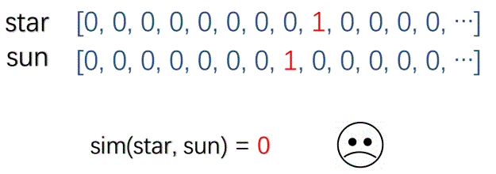
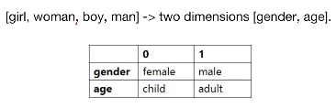
How does machine understand natural language？ ——Word representation
one-hot encoding
Distributed Representation: word embedding
Notes:
1.问题：向量的维度就是词典的大小，造成数据稀疏，have， has，had，
丢失了词的语义信息，没有记录文本序列的时序信息。
2. 将每个词表示成稠密的低维的实值向量。这两个维度其实是人为标定的，但是自然语言非常复杂，我们不可能为所有词预定义他的维度，所以我们希望训练一个网络获取词的embedding。

Slide 3
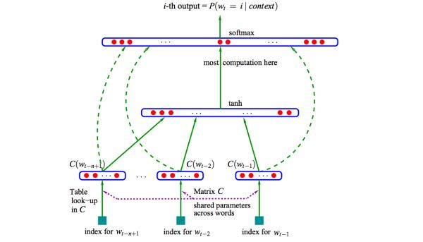
Neural Network Based Language Model
Notes:
通过训练一个语言模型的方法，简单来说，就是通过上文推测下文，把一个句子的前n-1个词当作训练数据，先做one-hot encoding，接入到hidden layer中，再做一些加权处理，最后通过softmax预测出一个最有可能的下文词，也就是第n个词，再去和真实的第n个词相比较，经过前向反馈不断迭代参数，最终使得模型的预测比较准确。
但是这篇文章本身的目的是为了训练语言模型，而不是为了得到词向量。

Slide 4
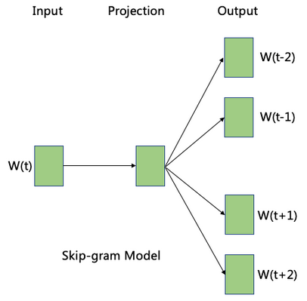
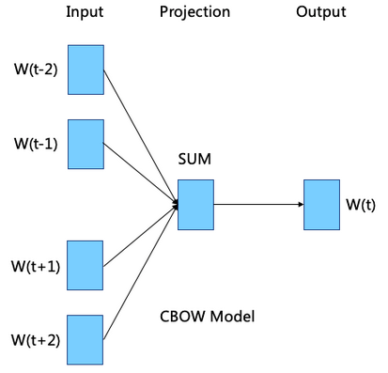
Word2Vec
CBOW :使用上下文去预测目标词来训练得到词向量
Skip-gram :使用目标词去预测上下文来训练得到词向量
a word is characterized by the company it keeps
Notes:
2013年谷歌提出了word2vec模型，这是目前所有词向量模型的鼻祖。
模型结构的重点已经放在如何训练得到词向量。
核心思想是：
缺点：训练代价非常高
解决办法：1.哈夫曼编码和层次softmax
2.负采样，同时训练正类和父类， 加快收敛速度。

Slide 5
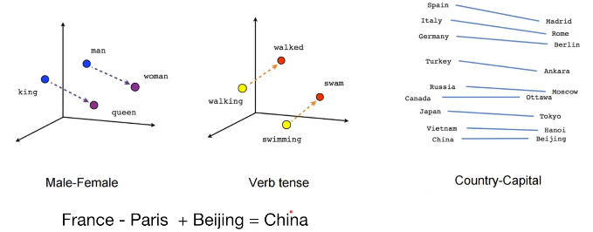
Word2Vec
Notes:
128维的词向量经过PCA或者SVD降维可视化的结果可以看到，
含义相近的单词在向量空间中被映射到距离比较近的位置
说明模型已经初步掌握了单词的含义。

Slide 6
Contextualized word representation
Polysemy(多义词)？
He has little money in the bank.（银行）
Every hospital has their own blood bank.（血库）
bank
There’s a frog on the river bank.（河畔）
Notes:
静态的embedding是常量，没有办法解决多义词的问题，比如bank，在不同的上下文中含义不尽相同，那我们如何动态地调整这个词的embedding。

Slide 7
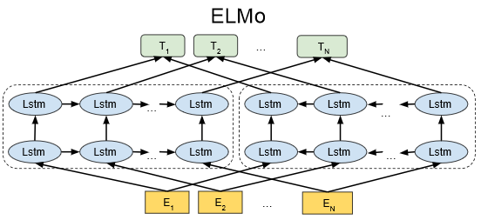
ELMO：《Deep Contextualized Word Representations》
Two-Layer Bidirectional LSTM Language Model：
Notes:
Elmo提供了一种动态embedding的方法，根据上下文调整上面三个embedding的权重，再进行组合。以适应当前的句子。因此这是一种上下文相关的词表示。
前文会经过正向的lstm，后文会经过反向的lstm，组合在一起，就得到了包含上下文的结果。

Slide 8

ELMO：《Deep Contextualized Word Representations》
Pre-training： （v1， v2， v3）
word embedding
1st LSTM layer embedding
2st LSTM layer embedding
Fine-tuning：
training weights （w1， w2， w3）
Final embedding：
w1v1 + w2v2 + w3v3
Notes:
初始的word embedding 经过双层的lstm网络，得到两个layer embedding，这样每个词就得到了三个embedding。

Slide 9
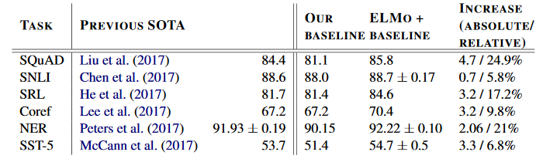
Results
Improve SOTA in six challenging NLP tasks:
Question Answer(问答) Sementic role labeling(语义角色标注)
Textual entailment(文本推理) Coreference resolution(消歧)
Name entity extraction(实体识别) Sentiment analysis(情感分析)
Notes:
Question Answer(SQuAD) 问答 Sementic role labeling(SRL) 语义角色标注
Textual entailment(SNLI) 文本推理 Coreference resolution(Coref) 消歧
Name entity extraction(NER)实体识别 Sentiment analysis(SST-5) 情感分析

Slide 10
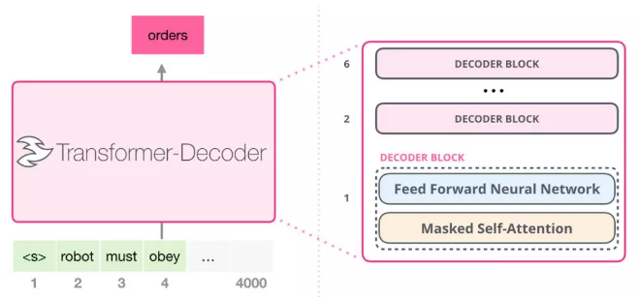
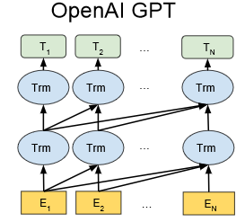
Open AI GPT: 《Improving language understanding by Generative Pre-training》
Transformer：《Attention is all you needed》
Notes:
Elmo是一个task-specific模型， 人们希望获取一个更加通用模型。
GPT由openAI的研究人员开发，它是在一个40GB的超大数据集webText上训练的， GPT-2参数量巨大1542M。
ELMO预训练得到的词向量只是作为特征，输入到针对具体nlp任务搭建的模型中进行微调。
OpenAI GPT不需要再重新对任务构建新的模型结构，而是直接在transformer这个语言模型上的最后一层接上softmax作为任务输出层，然后再对这整个模型进行微调.
GPT和elmo最明显的区别就在于，GPT使用transformer decoder代替LSTM，每一个transformer块最关键就是自注意力机制机制

Slide 11
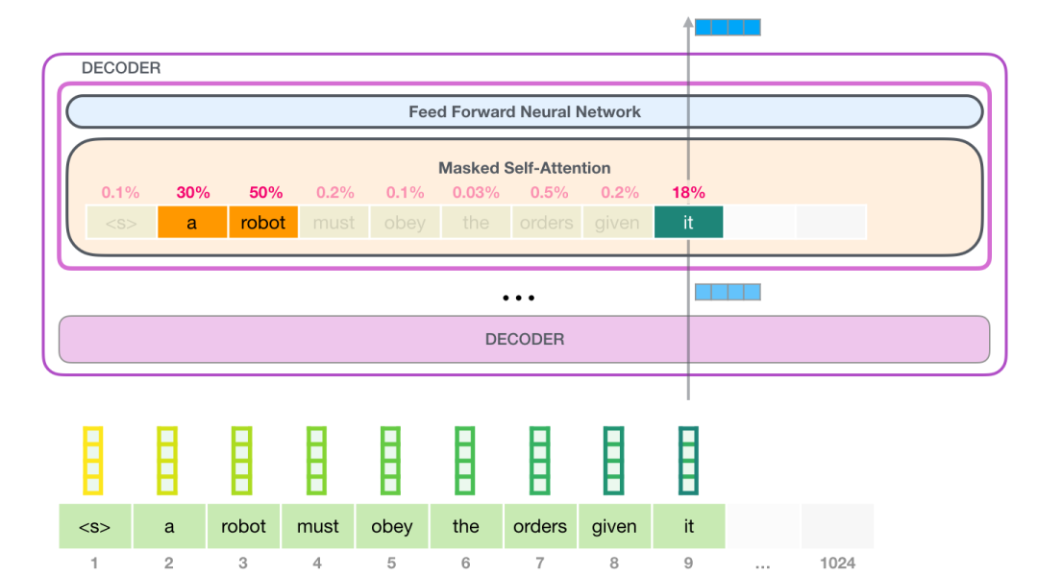
Open AI GPT: 《Improving language understanding by Generative Pre-training》
Notes:
「它」指代机器人
自注意力机制所做的工作，它在处理每个单词之前，融入了模型对于用来解释某个单词的上下文的相关单词的理解。
最上层的 transformer 模块在处理单词「it」的时候会关注「a robot」，所以「a」、「robot」、「it」这三个单词与其得分相乘加权求和后的特征向量会被送入之后的神经网络层。

Slide 12
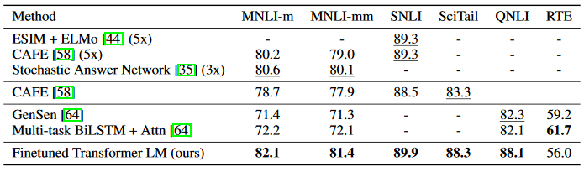
Open AI GPT: 《Improving language understanding by Generative Pre-training》
Natural language inference ：
MNLI：推断两个句子是意思相近, 矛盾, 还是无关的
SNLI：自然语言推理 SciTail：来自科学问答的文本数据集
QNLI：问答数据集 RTE：类似于MNLI的二元推理任务
Notes:
MNLI-m ：推断两个句子是意思相近, 矛盾, 还是无关的
QNLI： 也是一个二分类问题, 两个句子是一个(question, answer)对. 正样本为answer是对应question的答案
RTE： 是一个二分类问题, 类似于MNLI, 但是数据量少很多

Slide 13
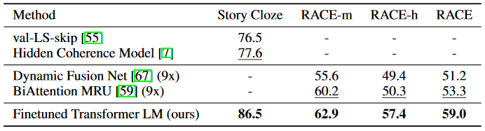
Open AI GPT: 《Improving language understanding by Generative Pre-training》
Question Answering and Common sense Reasoning：
Cloze：完形填空
RACE：中学测试

Slide 14
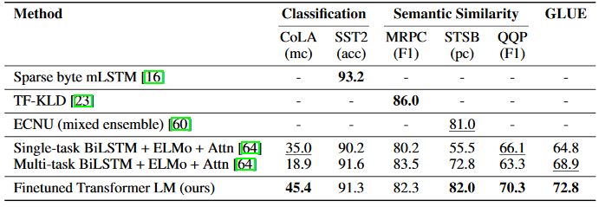
Open AI GPT: 《Improving language understanding by Generative Pre-training》
Sentence similarity and Classification:
Notes:
CoLA： 单句的二分类问题, 判断一个英文句子在语法上是不是可接受的
SST-2： 单句的二分类问题, 句子的来源于人们对一部电影的评价, 判断这个句子的情感
MRPC： 句子对来源于对同一条新闻的评论. 判断这一对句子在语义上是否相同
STS-B： 这是一个类似回归的问题. 给出一对句子, 使用1~5的评分评价两者在语义上的相似程度
QQP： 这是一个二分类数据集. 目的是判断两个来自于Quora的问题句子在语义上是否是等价的

Slide 15
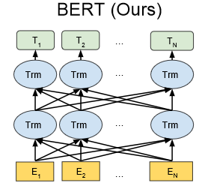
BERT:《 Pre-training of Deep Bidirectional Transformers forLanguage Understanding 》
Bidirectional Transformer Encoder Representation
Notes:
1.在GPT论文中，LSTM代替Transformer后，结果平均下降了5.6%，也体现了Transformer的性能。
2. ELMo使用的是双向LSTM，虽然是双向的，但是也只是在两个单向的LSTM的最高层进行简单的拼接。
3. RNN 是时序模型，依赖前一个输入transformer encoder是非时序的结构可以并行，提高效率

Slide 16
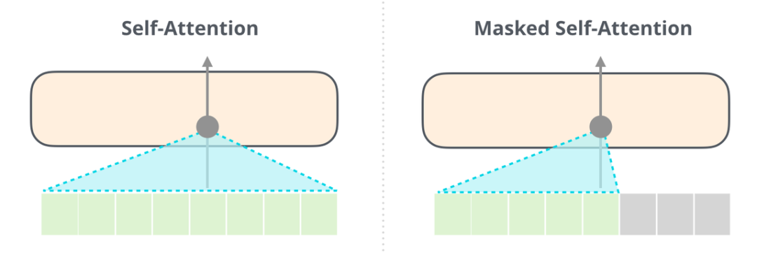
BERT:《 Pre-training of Deep Bidirectional Transformers for Language Understanding 》
Bert GPT
Transformer Encoder Transformer Decoder
Notes:
2. BERT使用的是Transformer编码器，self-attention机制，所以模型上下层直接全部互相连接的，而OpenAI GPT使用的是Transformer解码器，带掩码的自注意力（masked self-attention）,它是一个需要从左到右的受限制的Transformer。

Slide 17
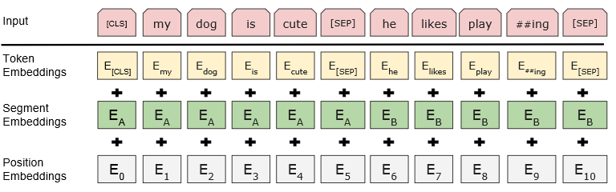
BERT:《 Pre-training of Deep Bidirectional Transformers for Language Understanding 》
Input Representation
WordPiece embedding with a 30,000 token vocabulary
Learned positional embedding with supported sequence length up to 512 tokens
Add first token [cls]
Add separated token [sep]
Notes:
接下来看一下训练bert的详细过程，首先需要定义模型的输入，
他们使用了WordPiece embedding作为词向量，并加入了位置向量和句子切分向量。并在每一个文本输入前加入了一个CLS向量，后面会有这个向量作为具体的分类向量。
(捕获文本时序信息的方式是positional encoding)
“很好学习” “学习很好”

Slide 18
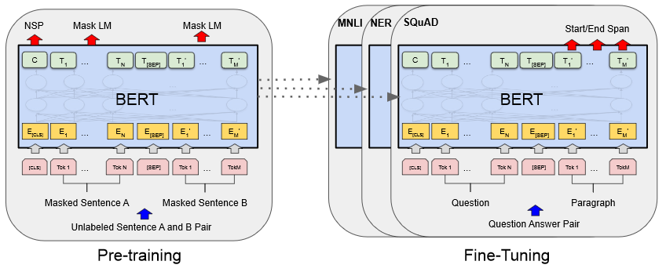
BERT:《 Pre-training of Deep Bidirectional Transformers for Language Understanding 》
Notes:
在语言模型预训练上，他们不在使用标准的从左到右预测下一个词作为目标任务，而是提出了两个新的任务。
在微调阶段，针对不同的nlp任务，只是在输入层和输出层有所区别，然后整个模型所有参数进行微调。

Slide 19
Pre-training Task1——Masked LM
Mask 15% of the input tokens at random, and then predict those masked tokens. (完形填空)
e.g., my dog is hairy.
（1）80% of the time: replace the word with [MASK] token.
my dog is [MASK].
（2）10% of the time: replace the word with random word.
my dog is apple.
（3）10% of the time: keep the word unchanged.
my dog is hairy.
Notes:
随机的挡上15%的词，然后任务就是去预测挡上的这些词，可以看到相比传统的语言模型预测目标函数，MLM可以从任何方向去预测这些挡上的词，而不仅仅是单向的。
但是这样做会带来两个缺点：1）预训练用[MASK]提出挡住的词后，在微调阶段是没有[MASK]这个词的，所以会出现不匹配；2）预测15%的词而不是预测整个句子，使得预训练的收敛更慢。

Slide 20
Pre-training Task2——Next Sentence Prediction
A pair of sentences of A and B（A, B）:
50% of the time: B is the actual next sentence that follows A (labeled as IsNext)
50% of the time : B is a random sentence from the corpus (labeled as NotNext)
Input = [cls] the man went to [mask] store [sep] he bought a gallon [mask] milk [sep]
Label = IsNext
Input = [cls] the man went to [mask] store [sep] penguin [mask] are flight ##less birds[sep]
Label = NotNext
Notes:
而对于传统语言模型，并没有对句子之间的关系进行考虑。为了让模型能够学习到句子之间的关系，作者们提出了第二个目标任务就是预测下一个句子。其实就是一个二元分类问题，50%的时间，输入一个句子和下一个句子的拼接，分类标签是正例，而另50%是输入一个句子和非下一个随机句子的拼接，标签为负例。
最后整个预训练的目标函数就是这两个任务的取和求似然

Slide 21
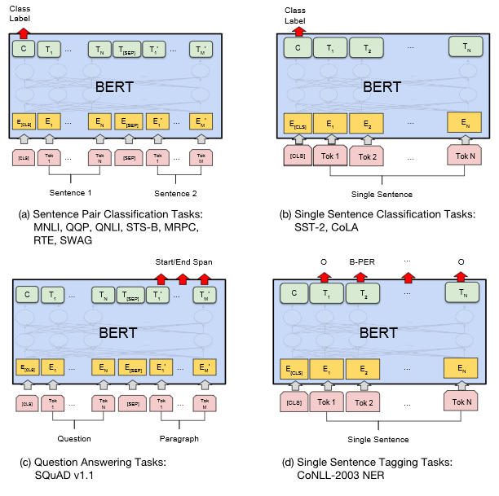
Fine-tuning
(1)Task-Specific inputs and outputs
(2)Hyperparameters
Batch size: 16, 32
Learning rate (Adam): 5e-5, 3e-5, 2e-5
Number of epochs: 2, 3, 4

Slide 22
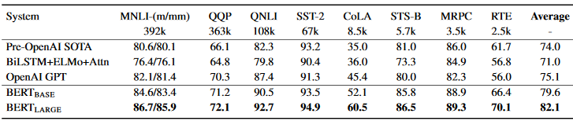
General Language Understanding Evaluation (GLUE) Test Results
MNLI-m ：推断两个句子是意思相近, 矛盾, 还是无关的
QQP： 这是一个二分类数据集. 目的是判断两个来自于Quora的问题句子在语义上是否是等价的
QNLI： 也是一个二分类问题, 两个句子是一个(question, answer)对. 正样本为answer是对应question的答案
SST-2： 单句的二分类问题, 句子的来源于人们对一部电影的评价, 判断这个句子的情感
CoLA： 单句的二分类问题, 判断一个英文句子在语法上是不是可接受的
STS-B： 这是一个类似回归的问题. 给出一对句子, 使用1~5的评分评价两者在语义上的相似程度
MRPC： 句子对来源于对同一条新闻的评论. 判断这一对句子在语义上是否相同
RTE： 是一个二分类问题, 类似于MNLI, 但是数据量少很多

Slide 23
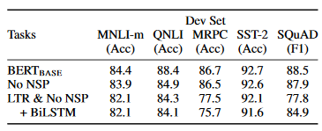
Effect of Pre-training Tasks
No NSP：using the “masked LM” (MLM) but without the “next sentence prediction” (NSP) task.
“LTR & No NSP”：left-to-right LM without the next sentence prediction.
“+ BiLSTM” adds a randomly initialized BiLSTM on top of the “LTR + NoNSP” model during fine-tuning.
Notes:
在预训练实验分析上，可以看到本文提出的两个目标任务的作用还是很有效的，特别是在MLM这个目标任务上。

Slide 24
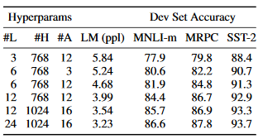
Effect of Model Size
L：the number of layers
H：hidden size
A：the number of self-attention heads
Conclusion：larger models lead to a strict accuracy improvement across all four datasets
Notes:
作者也做了模型规模的实验，大规模的模型效果更好，即使在小数据集上。

Slide 25
XLNet：Generalized Autoregressive Pre-training for Language Understanding
Bert 的优缺点：
AE模型，具有良好的上下文建模能力
[MASK]等人工符号在实际语言中不存在，会造成pre-training和fine-tuning阶段数据统一。
XLNet的改进：
采用AR模型替代AE模型
双流注意力机制
引入transformer-xl
Notes:
基于自编码的预训练处理方法（比如 BERT）具有良好的双向上下文建模能力，但由于依赖于使用掩码破坏输入，BERT 忽略了掩码位置之间的依赖关系，并出现了预训练-微调（ pretrain-finetune） 差异。

Slide 26
Reference
model | paper
NNLM | 《A neural Probabilistic Language Model》
Word2Vec | 《Distributed Representations of Words and Phrases and their Compositionality》
ELMo | 《 Deep contextualized word representations 》 https://arxiv.org/abs/1802.05365
GPT | 《Improving Language Understanding by Generative Pre-training》
Bert | 《BERT: Pre-training of Deep Bidirectional Transformers for Language Understanding》 https://arxiv.org/abs/1810.04805
XLNet | 《XLNet：Generalized Autoregressive Pretraining for language Understanding》 https://arxiv.org/pdf/1906.08237.pdf
Other resource | NLP论文、代码、博客、任务、数据集、模型、 https://cloud.tencent.com/developer/article/1448400 https://www.jiqizhixin.com/articles/062402

Slide 27
Thanks! Any Questions？

